Slide 1

Основы российской государственности
Лекция 7.
Панькова Наталья Михайловна
к.ф.н., доцент Отделения социально-гуманитарных наук
Школа общественных наук НИ ТПУ

Slide 2

Раздел 3. Российское мировоззрение и ценности российской цивилизации
Мировоззренческие принципы российской цивилизации
2

Slide 3
ВОПРОСЫ:
Ценностное ядро:
Вера
Хозяйственность
Домостроительство
Служение
Соборность
Державность
Правда
8. Справедливость
9. Любовь
10. Сострадание
11. Совесть
12. Свобода как добрая воля
13. Красота
14. Достоинство человека
3

Slide 4
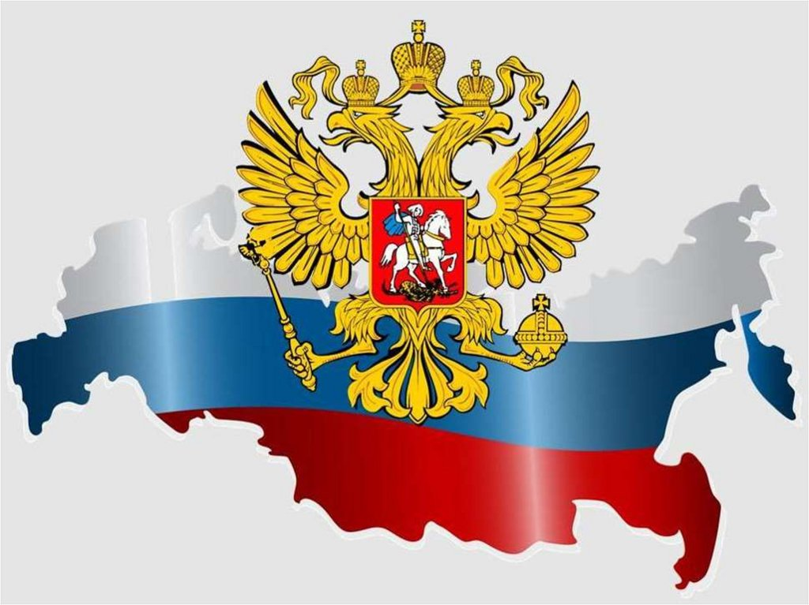
6. Державность
Способом исторического осуществления идеи соборности является державность.
Державность, принятая в качестве ценности, придаёт смысл существованию отечественной культуры, или цивилизации, заключающийся в том, что Россия – это явление историческое, то есть имеющее собственное предназначение и располагающее необходимым временем для реализации собственной исторической миссии.
4

Slide 5
Державность – важнейшее ценностное основание суверенитета. Самым сложным в понимании державности как ценности отечественной культуры является вопрос об историческом предназначении России.
Очевидно, что Россия в качестве державы должна иметь перед собой ещё и задачу иного масштаба.
Например, еда и здоровый сон являются смыслом жизни человека. Скорее, две этих важных вещи являются необходимым условием для реализации человеком смысла собственной жизни.
Чтобы был смысл жизни, должна быть жизнь, но и значимость смысла для человека мы легко понимаем, исходя из готовности человека жертвовать даже самой своей жизнью ради воплощения смысла.
Подобной жертвы, бывает, требуют от человека такие смыслы его жизни как вера и любовь.
5

Slide 6
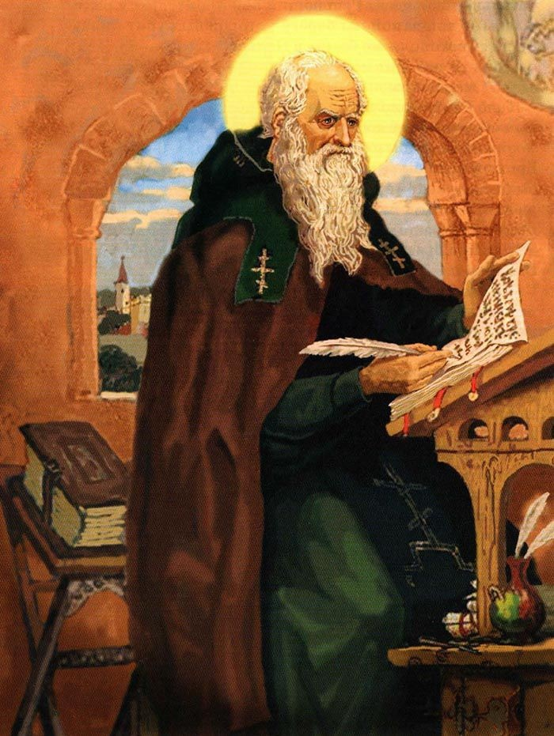
В истории России мы обнаруживаем целый ряд указаний на этот высший смысл или предназначение России как державы.
Например, у Нестора (начало XII в.) смысл русской истории состоит в праведном испытании людьми своего земного удела под началом такого государства, которое станет воплощением соборного единства людей, объединённых этой спасительной целью, этим высшим смыслом.
6

Slide 7
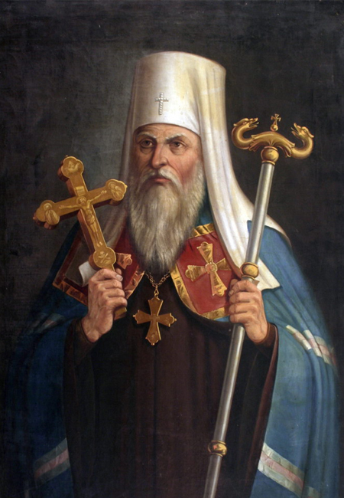
По мысли старца Филофея (начало XVI в.), Москва является Третьим Римом, и смысл русского государства заключается в сохранении православного христианства, спасительного не только для Московского царства, но для всего человечества.
В этом состоит высший смысл существования Российской державы - в сохранении православия
7

Slide 8
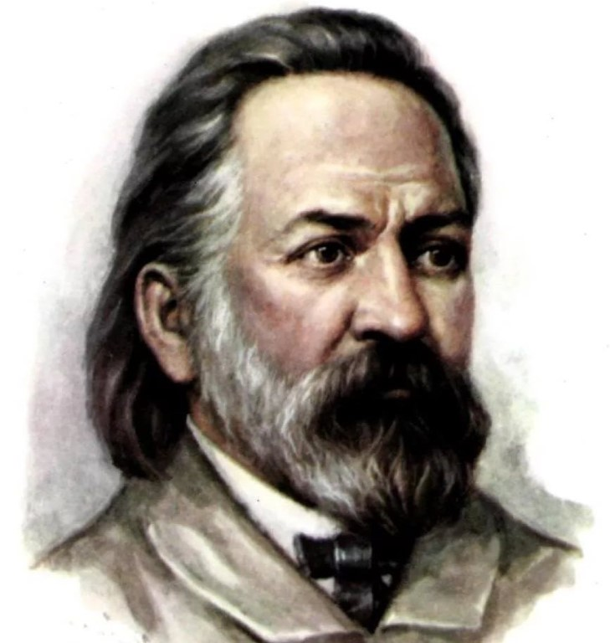
Для А.И. Герцена высшим смыслом российской истории является «развитие свободы и прав», в котором наша страна пока, по мнению автора, не преуспевает по сравнению со своими западными соседями.
Смысл существования державы всегда оказывается значимым для всего человечества.
Держава всегда существует в историческом и общечеловеческом измерениях.
Александр Иванович Герцен
(1812 - 1870)
8

Slide 9

В соответствии с Конституцией СССР 1976 года, высший смысл Советского государства состоял в строительстве социализма и коммунизма, в осуществлении «всемирно-исторического поворота человечества от капитализма к социализму».
«Одержав победу в гражданской войне, отразив империалистическую интервенцию, Советская власть осуществила глубочайшие социально-экономические преобразования, навсегда покончила с эксплуатацией человека человеком, с классовыми антагонизмами и национальной враждой»
9

Slide 10
7. Правда
В словарях и исследованиях современных лингвистов представлено широкое семантическое поле понятия «правда» в русском языке.
Словарь В.И. Даля приводит основные значения понятия правда:
истина на деле, истина во образе, во благе; правосудие, справедливость
Правдивость, как качество человека
Праведность, законность, безгрешность
правда, правосудие, правое воздаяние
10

Slide 11
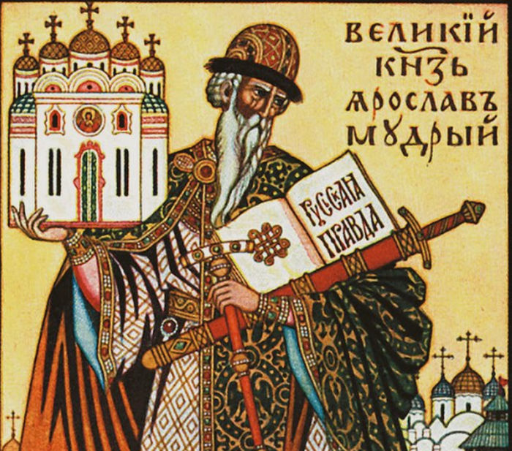
«По первому коренному значению, правдой зовется судебник, свод законов, кодекс. Русская Правда и Правда Ярославлева, сборник узаконений, уставник».
Таким образом, уже в своем смысловом поле правда связывается с бытием человека и государства.
«В ком правды нет, в том добра мало».
11

Slide 12
В современных лингвистических исследованиях подчеркивается особая непереводимость данного концепта на другие языки, что во многом свидетельствует о его самобытной истории в русской культуре.
Соотношение правда – истина, по мнению современных исследователей, открывает своеобразие каждого из них: правда связана с сердцем, сердечным постижением мира, тогда как истина – с разумом.
Правда представляется ценностным понятием, что отличает ее от понятия истины, связанной с рациональным в человеке.
12

Slide 13

Таким образом, в предметное поле и объём понятия правда включаются такие понятия, характерные для русской культуры, как истина, справедливость, праведность, правдивость, законность, душевность, искренность и др.
13

Slide 14
В русской литературе правда занимает особое место. Это и герои–«правдолюбцы» и «правдоискатели», это нравственная норма общественной жизни и характеристика личности и общества, нормативный принцип и нравственный идеал.
Проблема правды возникает в творчестве Ф.М. Достоевского, Л.Н.Толстого, А.П.Чехова, А.М.Горького и др.
Таким образом, правда, в русской мысли и в русской истории была всегда связана с выбором добра, следованием добру и преодолением зла.
В правде представляются основные сущностные составляющие идеала жизни и ее устроения.
Правда укоренена в бытии мира и человека, и в то же время, она ценностно наполнена, связана с определением и утверждением нравственного миропорядка.
14

Slide 15
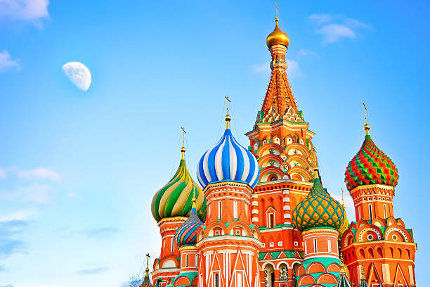
В концепте «правда» реализуется соответствие ценностных начал с онтологическими основаниям общественной жизни и мироустройства, что определяет укорененность этого концепта в культуре на протяжении всей истории России.
В концепте «правда» соединяются нравственные основания российской государственности с ее правовыми и политическими установлениями, представляя собой образ должного и реализацию воли народа как исторического, политического и нравственного субъекта.
15

Slide 16
8. СПРАВЕДЛИВОСТЬ
Восприятие справедливости теснейшим образом связано с правдой, а также с державностью совестью, достоинством человека.
Справедливость выступает как устроение социальных отношений по правде, создающее возможность поступать в них по совести, уважая достоинство всех участников.
Справедливость проявляется и в межличностных отношениях, и в отношениях человек-общество и человек-государство, и государство-государство.
Справедливость понимается в русской культуре как универсальная характеристика социальных отношений вообще, должное их состояние.
16

Slide 17
Справедливость – одна из важнейших ценностей российского социокультурного мира, которую активно исследовали славянофилы, Н.К.Михайловский, В.С.Соловьев, Н.А.Бердяев и другие отечественные мыслители.
Державность включает в себя аспект справедливости.
Держава, устроенная по правде, – воплощение справедливости.
Держава выступает и гарантом справедливости.
Державные гарантии социально-экономического аспекта справедливости выражены в статусе России как социального государства, закрепленном в ст. 7 Конституции и целом ряде других ее статей и нормативно-правовых актов, гарантирующих социальные права россиян.
Справедливость, воплощающая правду, – важнейшее легитимирующее основание российской государственности.
17

Slide 18
Можно сказать, что взаимосвязь правды и закона – отечественный вариант проблемы взаимоотношений права и закона, одной из весьма дискутируемых в правоведении.
Многие ученые признают возможность неправовых законов и неузаконенного права.
С этим связанно различение естественного права (исходящего от Бога или от других, высших по отношению к государству инстанций) и позитивного права (исходящего от государства).
Признается, что позитивное право не должно противоречить естественному, а выражать и закреплять его.
Подобное понимание отражено и в ст. 2 Конституции Российской Федерации: «Человек, его права и свободы являются высшей ценностью. Признание, соблюдение и защита прав и свобод человека и гражданина – обязанность государства.»
А гл. 2 содержит обширный перечень прав и свобод человека, вполне согласующийся со всеми «требованиями» естественного права.
18

Slide 19
И все же российская правда, воплощенная в справедливости, глубже естественного права в европейской концепции, где оно все равно вытесняется правом позитивным.
Можно сказать, что русский человек всегда смотрит на государственные законы с точки зрения основанной на правде справедливости.
И поскольку соответствие идеалу недостижимо, возникает критическое отношение к закону.
С этим связан и своеобразный правовой нигилизм россиян, и сознание существования «Божьего закона», пусть не кодифицированного так четко, как законы государственные, но высшего по своему статусу.
Возможно, это проявляется и в неофициальном распространении в некоторых регионах России религиозного права (например, шариата) или традиционных норм, которые, на взгляд народа, лучше выражают справедливость.
19

Slide 20
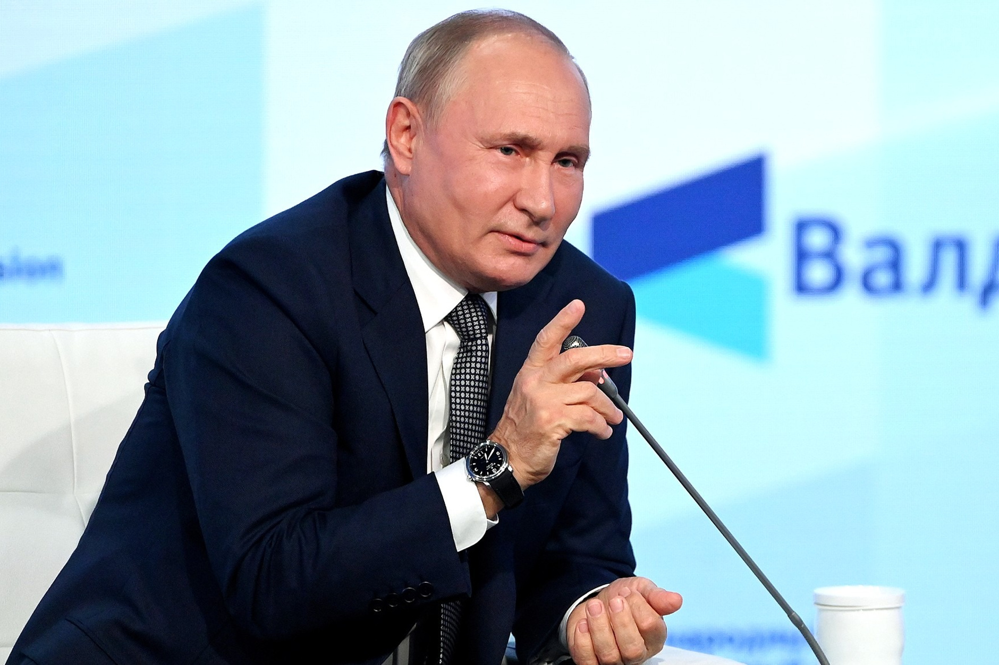
Ст. 1 Конституции России провозглашает Россию правовым государством. Но приоритет правды, воплощенной в справедливости, над формальным законом придает ему особый характер.
Так, народное сознание предполагает возможность вмешательства в формальную правовую процедуру и даже нарушение ее во имя справедливости.
Оно наделяет власть этим правом, и более того, считает это ее долгом.
Чаще всего эти полномочия персонифицируются в первом лице государства, выступающим воплощением справедливости и ее защитником.
Во время телемостов с Президентом к нему обращаются за помощью, за справедливостью, когда отчаиваются найти ее в формальной процедуре.
20

Slide 21
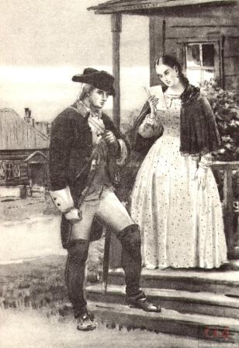
Здесь проявляется цивилизационная черта. Вспомним эпизод из «Капитанской дочки» А.С. Пушкина: Петр Гринев арестован и осужден за связь с Пугачевым, суд был формально законным. Маша едет в Петербург, где встречает императрицу, и та, разобравшись в ситуации, освобождает Петра, а сироту Машу берет под защиту.
Носитель справедливости должен быть выше формальной буквы закона, ибо закон несовершенен, а цена несовершенства – человеческая судьба. Вмешательство носителя справедливости решает эту проблему.
21

Slide 22

В таком подходе много и рисков.
Нарушаемый даже из благих побуждений закон превращается в фикцию. А «ручное управление» в масштабах огромной страны имеет весьма ограниченное применение.
Следует не пренебрегать законом (позитивным правом), а стремиться к его совершенствованию, приближению к справедливости.
22

Slide 23
9. ЛЮБОВЬ
Ценностное начало, древнейшее понятие русской культуры – любовь в многообразии смыслов представляет полноту нравственного мира русского человека.
В Словаре древнерусского языка И.И. Срезневского раскрывается все многообразие смыслов любви в русском языке:
Любовь как привязанность, благосклонность, милость
Любовь как согласие, мир, мирный договор
Любовь как отношение к Богу, людям, миру, духовная ценность
Мир и согласие встречается в посланиях, поучениях, летописях, житиях Древней Руси.
23

Slide 24

В русской философии, художественной литературе любовь предстает в полноте своих смыслов, как божественная любовь, духовное единение, как патриотическое чувство любви к Отечеству, как нравственное чувство, обращенное к родителям, семье, любимому человеку.
Любовь – основа духовной жизни человека и высшая духовная ценность.
Любовь как религиозное чувство в своей основе есть любовь к Богу, в которой человек познает глубину любви к другому человеку.
24

Slide 25
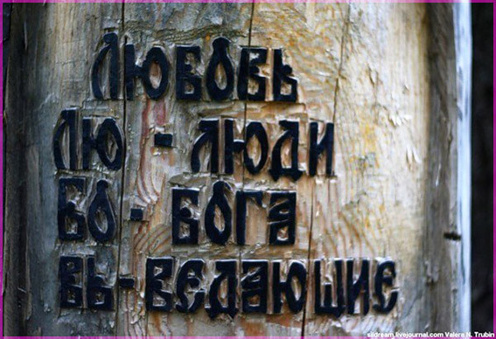
«Возлюби Господа Бога твоего всем сердцем твоим, и всею душою твоею, и всею крепостию, и всем разумением твоим. Сия есть первая и наибольшая заповедь. Вторая же подобная ей: Возлюби ближнего твоего, как самого себя» (Мф. 22:37-39) – фундаментальная заповедь любви, определяющая ее ценностное содержание в русском мировоззрении.
Любовь изначально была связана с верой.
Любовь и вера – духовные ценности, на которых выстраивается мировоззрение древнерусского человека; истоки, к которым обращается русская мысль, русская культура на протяжении всей истории.
25

Slide 26
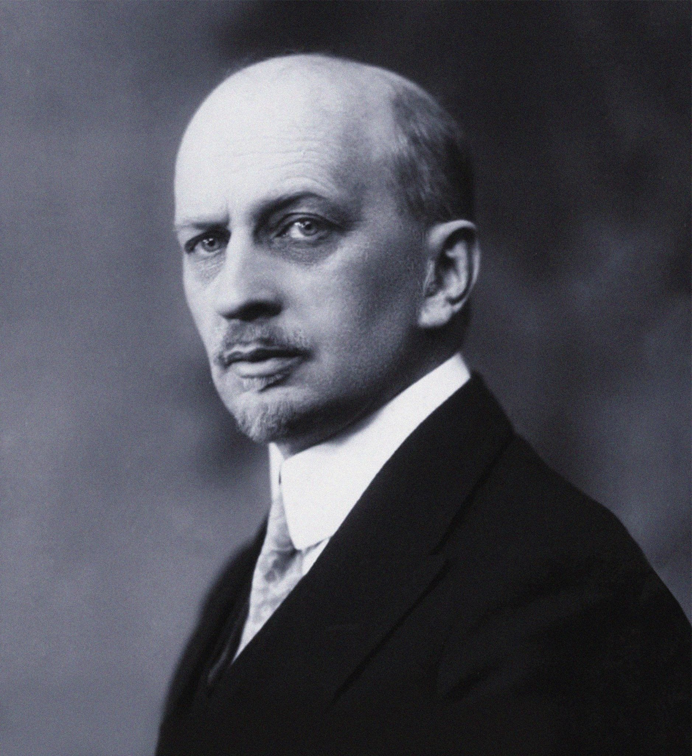
Любовь есть сама сердцевина веры. Любовь обладает творческой силой, преображающей мир и человека.
Любовь к ближнему невозможна без милосердия и сострадания, без сердечного участия, она составляет в русской культуре основу нравственности.
Любящее сердце, по выражению русского философа И.Ильина, есть основа любви, совести, нравственное начало в человеке.
«Русская идея – есть идея сердца. Она утверждает, что главное в жизни есть любовь и что именно любовью строится совместная жизнь на земле».
Любовь как духовное единение, объединяющее начало присутствует в соборном единстве, в домостроительстве, семейном укладе.
Иван Александрович Ильин
(1883 - 1954)
26

Slide 27

Любовь как отношение к другому человеку (любовь родительская, любовь мужчины и женщины).
В современной этической энциклопедии представлено следующее определение любви: «в самом общем смысле – отношение к кому- или чему-либо как безусловно ценному, объединение и соединенность с кем (чем) воспринимается как благо (одна из высших ценностей).
В более узком смысле любовь – это отношение к другой личности (или по крайней мере индивидуальности)».
27

Slide 28
В.Соловьев в статье «Любовь» для Энциклопедического словаря Брокгауза и Ефрона дает определение любви и выделяет три ее вида
«Любовь – это влечение одушевленного существа к другому для соединения с ним и взаимного восполнения жизни.
Из обоюдности отношений можно логически вывести троякий вид любви:
1) любовь, которая более дает, нежели получает, или нисходящая любовь (amor descendens),
2) любовь, которая более получает, нежели дает, или восходящая любовь (amor ascendens) и
3) любовь, в которой то и другое уравновешено (amor aequalis).
Этому соответствуют три главные вида любви, встречаемые в действительном опыте, а именно любовь родительская, любовь детей к родителям и любовь супружеская».
28

Slide 29
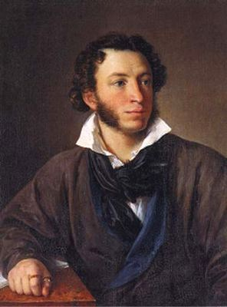
Любовь к Отечеству как патриотическое чувство и высшая гражданская ценность.
«Патриотизм есть любовь ко благу и славе отечества и желание способствовать им во всех отношениях» (Н.М. Карамзин «О любви к отечеству и народной гордости»).
Любовь к Отечеству воспета А.С.Пушкиным, М.Ю. Лермонтовым, Ф.И.Тютчевым, А.Фетом.
Хрестоматийность поэтических строк свидетельствует о том, что они входят в аксиоматику культуры, с детских лет определяя нравственное чувство любви к своей Родине.
Александр Сергеевич Пушкин
(1799 – 1837)
29

Slide 30

10. СОСТРАДАНИЕ
Присутствие в отечественной культуре ценности сострадания является бесспорным фактом.
Состраданию находится место как в повседневной жизни народа, так и в его художественной культуре.
Сострадание и милосердие составляют важнейший элемент религиозной жизни: так, например, в Псалтири, книге священной как в христианстве, так и в иудаизме, говорится об особом внимании Бога к людям уязвлённым и страдающим.
30

Slide 31

В Священной книге мусульман неоднократно говорится о милосердии и сострадательности Пророка.
Милосердие является атрибутом Бога во всех трёх монотеистических религиях, а Божье милосердие к людям является уроком для человека в том, чтобы сострадать другому человеку, нуждающемуся в помощи.
Христианские милостыня и милосердие, мусульманская аль-мархама, буддийская каруна – всё это термины для обозначения одного явления – сострадания к ближнему.
31

Slide 32
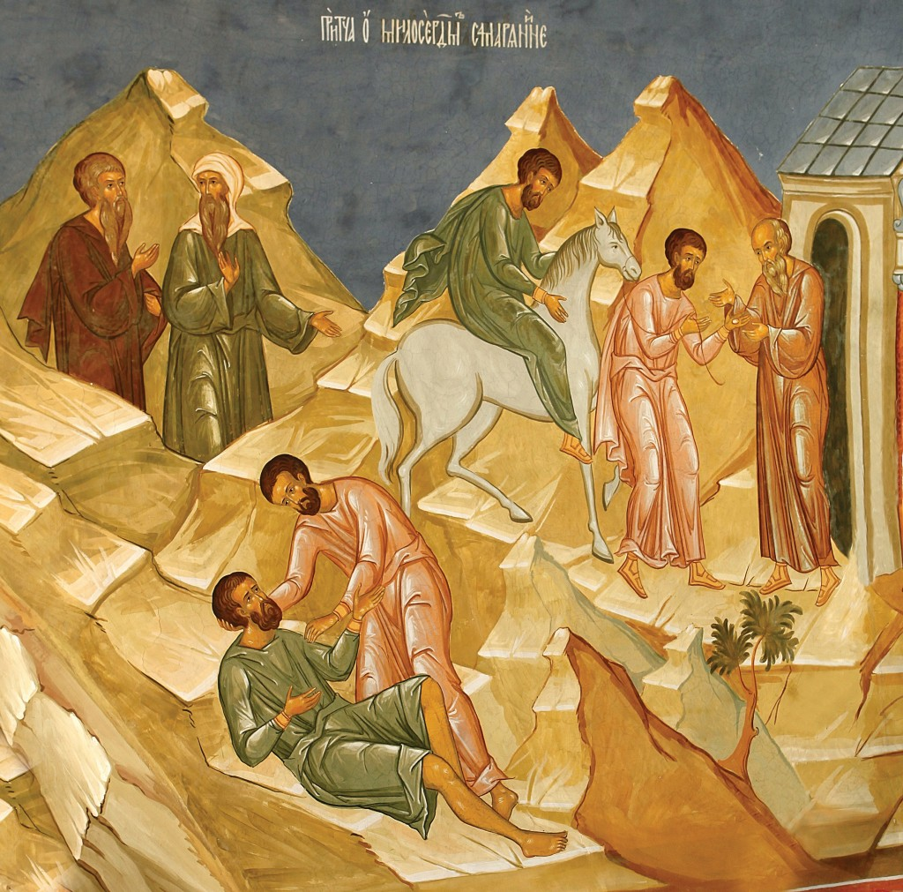
Важно, что человек не только призван быть сострадательным к ближнему, но и вправе ожидать сострадания к себе от другого человека и милости к себе от Бога.
Сострадание воспринимается в культуре как настолько универсальная ценность, что человек подчас может ждать сострадания к себе даже от диких животных и стихий.
Милость, милосердие ведь и невозможно заслужить, сострадание не заслуживается, а ожидается от других и оказывается другому.
32

Slide 33
Соборный элемент сострадания, проявляющийся в чувстве близости, единства всего живого, является базовым и для нравственности.
Так, по мысли В. С. Соловьёва, в самой человеческой природе заложены три начала нравственности:
Стыд как естественное отношение человека к низшему в себе;
Сострадание, или жалость, как естественное отношение человека к другим людям;
Благоговение как должное отношение человека к высшему началу, составляющее нравственный корень религии.
Русский философ определяет сострадание как естественный корень должных общественных отношений, который есть в душе каждого человека.
33

Slide 34

Не бывает абстрактного сострадания – сострадание всегда конкретно.
Кроме того, сострадание всегда не избирательно.
Поскольку сострадание есть естественное чувство жалости к ближнему, коренящееся в душе каждого человека, то и критерии его подлинности находятся в душе человека.
Чем больше удовольствия и самоуважения ты испытываешь от собственных милосердных поступков, тем скорее они оказываются лицемерными и тем меньше в них подлинного сострадания.
34

Slide 35
Являясь ценностью для всех без исключения народов, составляющих единую российскую культуру, сострадание имеет социально-культурные способы и формы своего воплощения, свойственные нашему обществу, которые уже показали свою действенность и заслуживают нашего доверия к ним.
Это, впрочем, не означает, что наше или следующие за нами поколения не выработают в дополнение к прежним ещё и новые способы воплощения этой ценности.
35

Slide 36
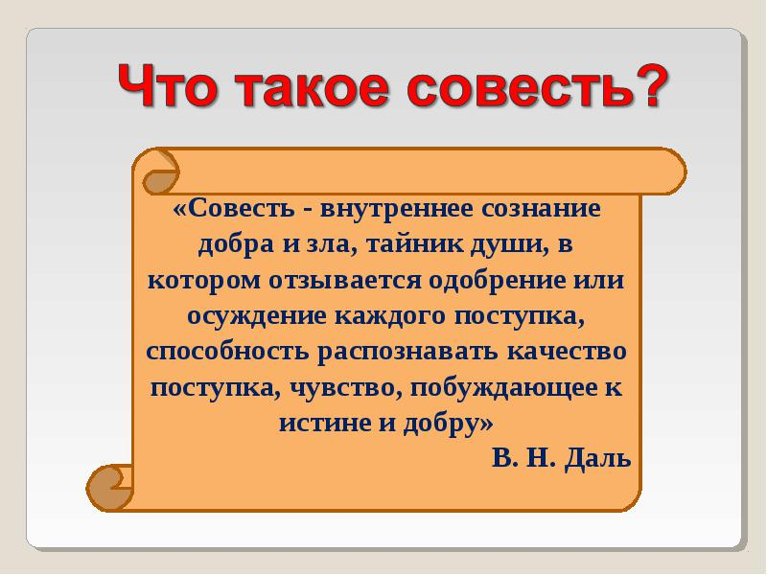
11. СОВЕСТЬ
Совесть относится к таким понятиям ценностного строя русской мысли, которые формируются, с одной стороны, на основе предшествующей традиции, с другой стороны, в самом понятии, словесном выражении уже раскрывают уникальность и своеобразие смыслов, задаваемых русским мировоззрением.
36

Slide 37
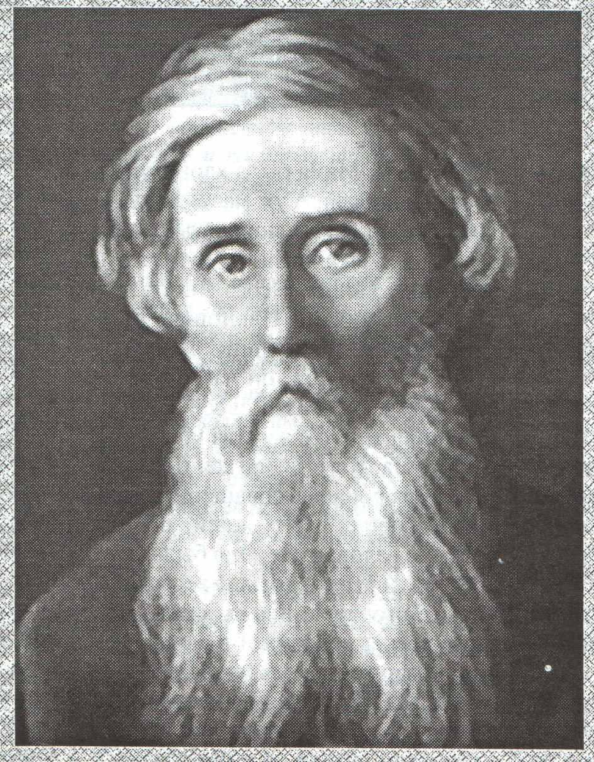
В «Толковом словаре» В.И. Даля слово совесть определяется как:
«нравственное сознание, нравственное чутье или чувство в человеке;
внутреннее сознание добра и зла;
тайник души, в котором отзывается одобрение или осуждение каждого поступка;
способность распознавать качество поступка;
чувство, побуждающее к истине и добру, отвращающее ото лжи и зла;
невольная любовь к добру и к истине;
прирожденная правда, в различной степени развития».
37

Slide 38
В латинском языке этому термину соответствовало понятие «conscientia», которое и стало корневой основой понятия conscience, что означает сознание и совесть в современных европейских языках.
Различное происхождение этих двух слов – в русском языке от греческого, в ряде европейских языков – от латыни объясняет расхождение в их значении.
Понятие совести становится центральным в славянском мире и периферийным в романских языках, в которых сознание и совесть обозначаются одним словом.
Термин conscience имело своим источником научные тексты и связано прежде всего с сознанием.
В русский язык понятие «совесть» вошло из религиозных текстов примерно в XI в. и к XVI веку приобрело те смыслы, которые отличают это слово от термина сознание.
38

Slide 39
Русскую литературу отличает «совестливый» взгляд на мир и человека.
Среди русских писателей первым, кто раскрыл глубоко это понятие, был А.С.Пушкин («Капитанская дочка», «Маленькие трагедии» и др.).
Весь XIX в., век классической русской литературы может быть охарактеризован как эпоха глубокого осмысления ценностного мира человека, нравственных проблем и духовных оснований русского общества.
И совесть представляется русским писателям и мыслителям как одно из оснований русского духовного мира.
Это произведения М.Ю. Лермонтова, Н.В. Гоголя, М.Е. Салтыкова-Щедрина.
39

Slide 40
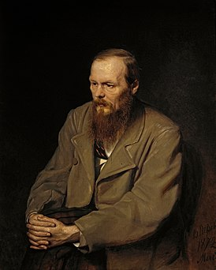
Проблема совести в романах Ф.М. Достоевского – отдельная глава в истории русской литературы (романы «Преступление и наказание», «Братья Карамазовы», «Бесы»).
Философ И.Ильин называл Л.Н.Толстого «одним из замечательных носителей совестного акта в XIX веке».
Русские писатели и философы раскрыли всю драматичность совести как сердечного ведения, нравственного чувства и совестного акта – морального поступка.
Федор Михайлович Достоевский (1821 - 1881)
40

Slide 41
Совесть выступает как ценностное основание российской культуры.
Совесть в русской мысли и в русской истории представляется не только как нравственное измерение личности, индивидуальное качество человека, но и как выражение духа народа, своеобразия русского самосознания.
Совесть как нравственная ценность неразрывно связана с понятиями добра и зла, долга и ответственности, стыда и вины, правды и истины, благодаря нравственному чувству и переживанию совесть включает личность в мир моральных ценностей не только на уровне индивидуальной морали, но прежде всего на уровне нравственного самосознания народа.
41

Slide 42
12. СВОБОДА КАК ДОБРАЯ ВОЛЯ
Сейчас мы привычно употребляем слово «свобода» как освобождение от какой-то зависимости, от несвободы. Однако, как утверждают филологи, первоначальный смысл слова свобода был другим.
Свобода – это мир, состоящий в сплочённости «своих», для которых и ты «свой». Свобода – это также «собьство» человека, то есть, то, что обозначается греческим словом «ипостась»
Ипостась – это единство в каждом неповторимом человеке общей для всех людей сущности и совокупности его индивидуальных черт
«Собственное» для человека – это и общая человеческая природа, данная в его распоряжение фактом рождения, и его индивидуальные признаки, как имя, пол, возраст, привычки и пр.
С возможности распоряжаться своей ипостасью, «собьством», начинается свобода человека.
42

Slide 43
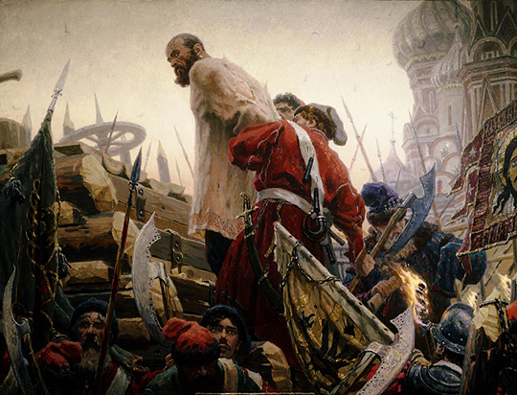
В XVII в. в русской культуре возникает противопоставление свободы и воли, когда свобода понимается как нечто общее, социальное, а воля – как индивидуальное.
Так, например, вожди крестьянских восстаний XVII-XVIII в. обещали современникам не свободу, а именно волю.
28 сентября 1773 года разгорелось восстание Пугачева
43

Slide 44
Согласно этому учению, человек обладает природной волей, направленной на благо человеческой природы, или сущности, общей для всех людей; и волей как разумением, направленным на достижение тех целей, которые сам человек считает для себя благом.
Эти две воли могут входить в противоречие, если человек, поступая по собственному разумению, причиняет тем самым вред собственной человеческой природе.
Наши вредные привычки – самый безобидный пример такого противоречия.
У каждого из нас две воли – делать во благо всем и делать во благо себе – иногда эти воли враждуют в нашей душе.
Но это значит, что граница между человеком и обществом проходит внутри каждого из нас: люди не отделены друг от друга, эта граница между общим и частным проходит внутри каждой личности.
44

Slide 45
И каждый из нас по собственному разумению распоряжается нашей общей человеческой природой. Правда здесь столько же свободы, сколько и ответственности, ведь через человека может прибавиться как радости, так и страданий для всего человечества.
Неумение распоряжаться собой, собственной свободой становится причиной произвола и, в сущности, бедствий и одиночества.
Ценность свободы в отечественной культуре, и даже более того – вся тысячелетняя культура понимания свободы – это культура воспитания личности, культура, предостерегающая от произвола и одиночества, но никак не лишающая человека свободы.
Ведь невозможно лишить личность того, чем она является по самому своему существу. Глубокое понимание этого факта заложено в религиозных практиках культур народов России, существовало оно и в светской этике.
Безусловно, свобода входит в ценностное ядро российской культуры и государственности.
45

Slide 46

13. КРАСОТА
Красота как ценностное основание российской культуры принадлежит к концептам, которые возникают еще в древнерусском языке.
В Толковом словаре Даля встречаем следующие суждения и примеры: «Соединение истины и добра рождает премудрость, во образе красоты. Красота лица, пригожество. Красота слова, изящество выражения».
46

Slide 47
Красота – все красивое, прекрасное, все то, что доставляет эстетическое и нравственное наслаждение. (толковый словарь Ожегова).
Таким образом, уже словарные статьи раскрывают перед нами богатство и многообразие значений этого термина и его ценностную природу, поскольку именно это понятие в культуре имеет четко выраженное оценочное значение.
В понятии «красота» явлено эстетическое чувство народа, его чувство прекрасного.
Красота позволяет сохранять ценностные основания культуры, транслировать их через художественные тексты и образы из поколения в поколение. Она выступает своеобразным художественным языком, языком культурной коммуникации народов.
47

Slide 48

Красота заключена в понятии Отечества, Родины, поскольку всегда сопряжена с переживанием красоты природы, той «малой Родины», которая предстает перед человеком с самого детства.
Поэтому в русской философской мысли, в творчестве русских писателей, художников и музыкантов представлен образ России во всем богатстве и многообразии красоты природы, человека, языка, чувств и мыслей.
48

Slide 49
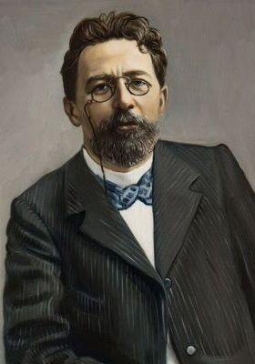
«В человеке должно быть все прекрасно: и лицо, и одежда, и душа, и мысли», – так говорил великий русский писатель А.П. Чехов устами одного из героев пьесы «Дядя Ваня».
Красота не только внешняя, но прежде всего внутренняя, духовная, нравственная, красота чувств и мыслей привлекала русского человека.
Красота как ценностное основание русской культуры предстает прежде всего как воплощение нравственных идеалов, духовных ценностей и эстетического чувства.
На этих основаниях выстраиваются идеалы жизненного устроения, соборного единения, домостроительства, семейного уклада.
Антон Павлович Чехов
(1860 - 1904)
49

Slide 50
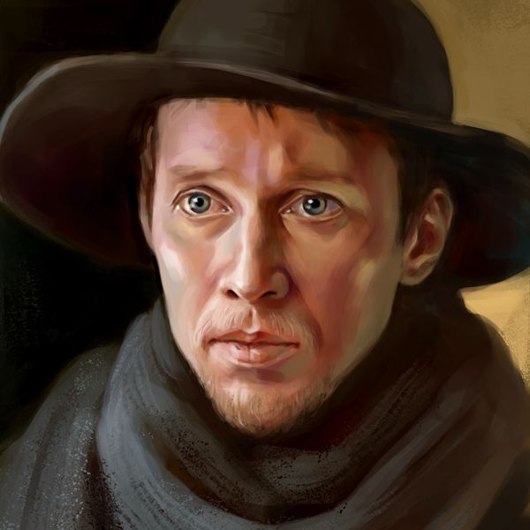
Красота в русской культуре выступает не только как идеал, но и как действенная сила преображения мира.
Слова князя Мышкина из романа Ф.М. Достоевского «Идиот»: «Красота спасет мир, если она добра».
Образы красоты в русской культуре включали красоту природы и человека, красоту языка и повседневной народной культуры.
Через красоту постигается душа народа.
Евгений Миронов в образе князя Мышкина
50

Slide 51
Красота раскрывается через такие понятия, как «прекрасное», «возвышенное» и «героическое», что позволяет в созерцании красоты обрести особый взгляд на мир – через эстетическое чувство и переживание.
Но понятие красоты в русской культуре шире, чем эстетическое чувство, оно воплощает в себе нравственное начало, духовную сущность человека, его мечты, надежды, веру, любовь, идеалы и ценности.
Особое выражение красоты – язык. Недаром в Конституции РФ заложен принцип уважительного отношения и к русскому языку как языку государствообразующего народа, и к другим языкам народов России; гарантируется создание условий для их сохранения, изучения и развития
51

Slide 52
14. ДОСТОИНСТВО человека
В современных исследованиях достоинство определяется как понятие морального сознания, выражающее представление о ценности личности, отражающее моральное отношение человека к самому себе и общества к индивиду.
Таким образом, с одной стороны, достоинство связывается с характеристикой человека с точки зрения его внутренней ценности, нравственной цельности, с другой – с включенностью в мир нравственных ценностей, в пространство общественной морали.
Широкое семантическое поле данного понятия включает такие нравственные ценности, как благородство, уважение, ответственность, предназначение человека, нравственный идеал, смысл жизни.
Достоинство как нравственная ценность проявляется в поступке, реализуется в принципе единства морального сознания и нравственного действия.
52

Slide 53
Изначально основанием человеческого достоинства в истории русской культуры признается христианское начало, человек наделен достоинством, поскольку заключает в себе образ Божий.
В рамках христианского воззрения достоинство не связано с социальным статусом или признанием личности, не формируется под воздействием внешних социальных факторов, оно есть неотчуждаемая ценность.
В Эпоху Просвещения достоинство человека трактуется в контексте просветительских идей о равенстве людей как природных индивидов, обладающих естественными правами.
53

Slide 54

В советский период отечественной истории достоинство личности определялось прежде всего как социальное признание; основанием для общественной оценки человека и внутреннего уважения личности выступало отношение к труду, соответствие нравственной сущности человека и его деятельности.
54

Slide 55
Признание достоинства как основы нравственности.
Достоинство понимается как достойное существование человека, подчиненное высшим духовным смыслам и реализуемое в подвижнической жизни, в повседневности – как способность выстроить свою жизнь на моральных принципах и ценностях.
Достоинство как ценностное основание общественной жизни.
Вл. Соловьев говорит об обществе как союзе, где уважается человеческое достоинство, и, следовательно, возникает ответственность, с одной стороны, человека по отношению к обществу, с другой стороны, ответственность общества по отношению к человеку.
Достоинство таким образом понимается как основание нравственной жизни человека и общества, расширяется до понимания смысла жизни.
55

Slide 56
Правовой аспект понимания достоинства.
Достоинство рассматривалось представителями школы философии права как необходимый компонент правосознания.
Чувство собственного достоинства – особое человеческое состояние, характеризующее его как моральное существо, обеспеченное правовой защитой.
Необходимый уровень правового сознания поддерживает в человеке сознание собственного достоинства.
Понятие достоинство включено в современное российское гражданское право. В гражданском праве достоинство – одно из нематериальных благ (ст. 150 Гражданского Кодекса РФ), которые принадлежат человеку от рождения. Оно неотчуждаемо и непередаваемо.
56

Slide 57

Достоинство народа.
Как уже было отмечено, достоинство состоит не только во внутренней самооценке, но и в поведенческих практиках, поэтому достоинство народа может быть явлено в его коллективной деятельности, ратных и трудовых подвигах.
Народ проявляет свое достоинство тогда, когда он связан общими целями, задачами, ценностями и идеалами, совершая коллективные действия в единстве моральных ценностей и исторической воли, утверждая, сохраняя, отстаивая свои ценности.
57

Slide 58
Достоинство обретается народом в процессе становления государственности, в особые исторические эпохи, требующие народного сплочения.
Достоинство народа воплощается в его духовных ценностях и идеалах, в культурном творчестве, трудовых достижениях и исторической деятельности.
Это неотчуждаемая ценность, сформированная всей предшествующей историей народа, поколениями, которые внесли свой уникальный вклад в ценностное достояние России.
«Гордиться славою своих предков не только можно, но и должно; не уважать оной есть постыдное малодушие.
58

Slide 59
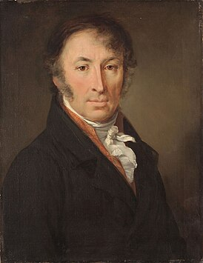
Самостоятельная работа:
Назовите ценность и прокомментируйте цитату: «Не говорю, чтобы любовь к отечеству долженствовала ослеплять нас и уверять, что мы все и во всем лучше; но русский должен по крайней мере знать цену свою. Согласимся, что некоторые народы вообще нас просвещеннее: ибо обстоятельства были для них счастливее; но почувствуем же и все благодеяния судьбы в рассуждении народа российского; станем смело наряду с другими, скажем ясно имя свое и повторим его с благородною гордостию»
Николай Михайлович Карамзин (1766 - 1826)
59

Slide 60


СПАСИБО ЗА ВНИМАНИЕ!
Панькова Наталья Михайловна
к.ф.н., доцент
Отделения социально-гуманитарных наук
Школы общественных наук
pankova_natalia@tpu.ru

